Slide 1

LANÇAMENTO DO PORTAL DA REDE LOGÍSTICA - REDELOG
02 JUNHO 2022

Slide 2




LANÇAMENTO DO NOVO PORTAL DA
REDE LOGÍSTICA - REDELOG
O que são as
Redes de Logística?
Portais anteriores das
Redes de Logística
Conceito do novo Portal da REDELOG

Estrutura do
Portal da REDELOG
Estratégia de
Implantação e Engajamento

Slide 3



O QUE SÃO AS REDES DE LOGÍSTICA?
Gerente e Apoio
Servidores do Órgão Central de Logística (SEPLAG)
Integrantes e Participantes
Agentes públicos dos órgãos e entidades setoriais ligados à temática da Rede
Ferramentas de Comunicação
WhatsApp, Telegram, Grupos Google, E-mail, Instagram

Slide 4








O QUE SÃO AS REDES DE LOGÍSTICA?
2012
2013
2013
2013
2015
2017
2022

Slide 5








O QUE SÃO AS REDES DE LOGÍSTICA?
6 Redes de Logística
REDELOG + 5 Redes Funcionais

Slide 6
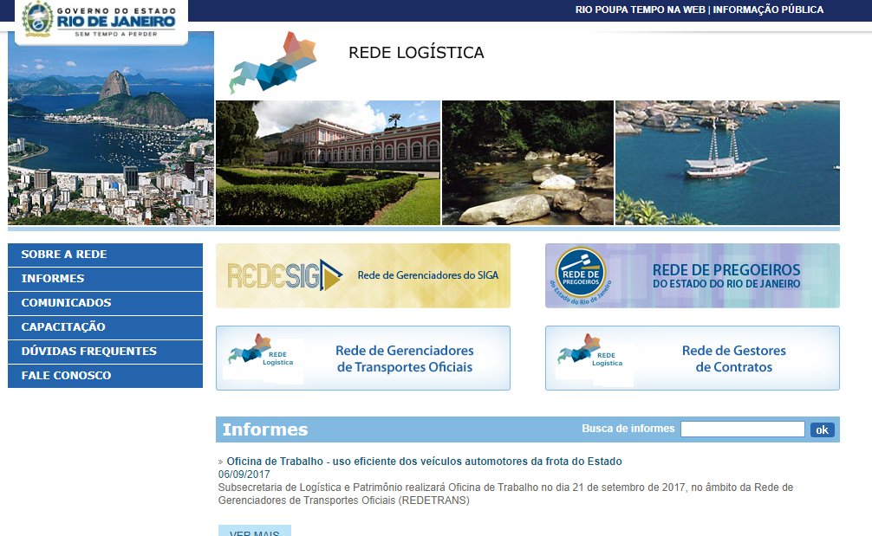
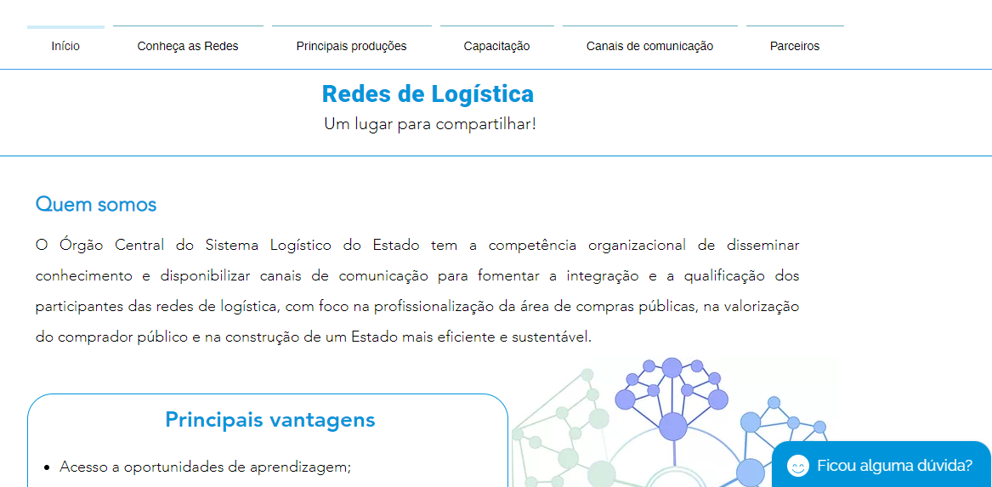
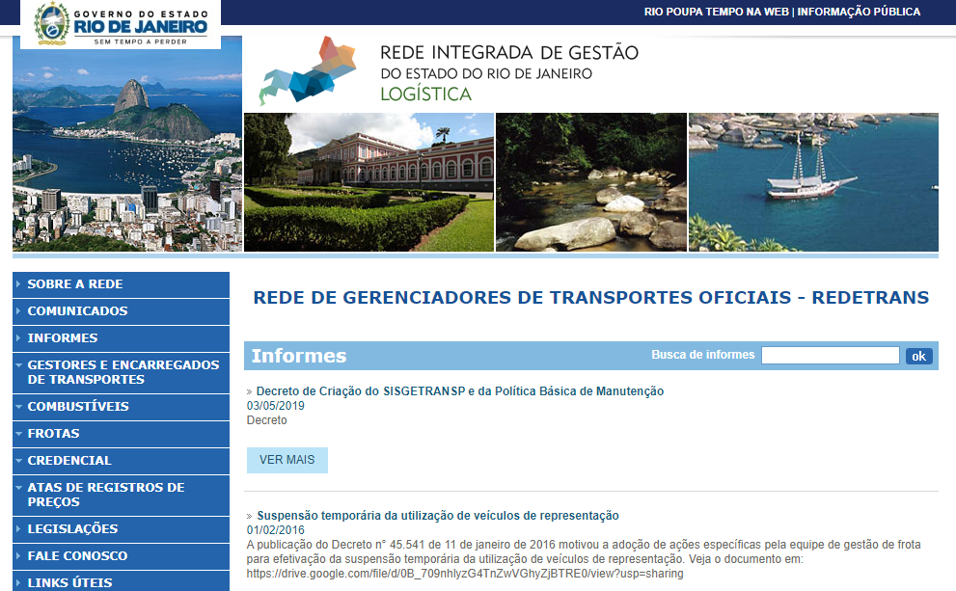
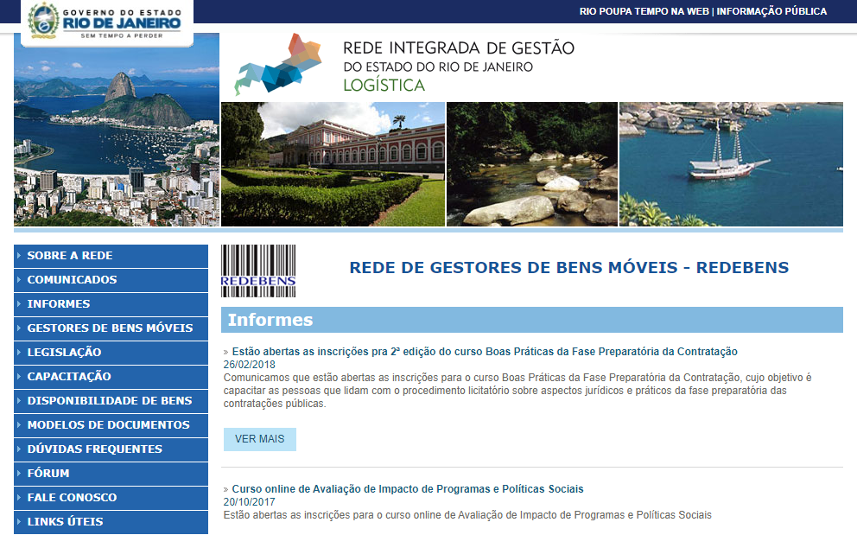
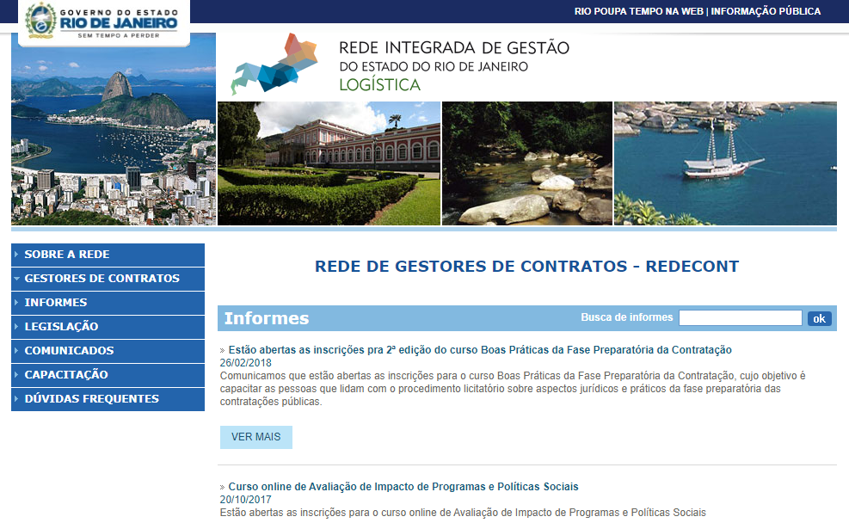
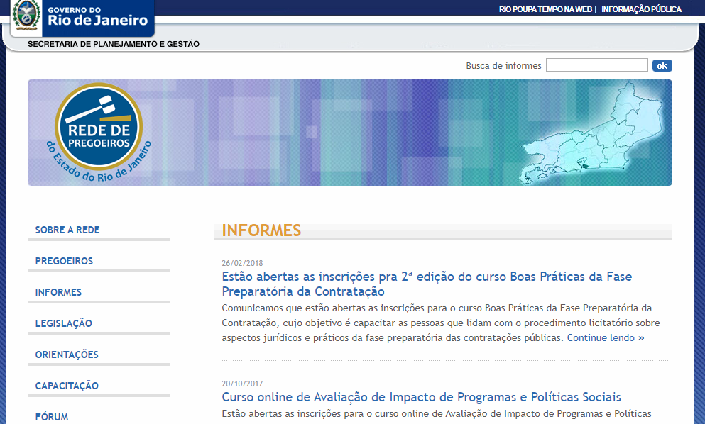
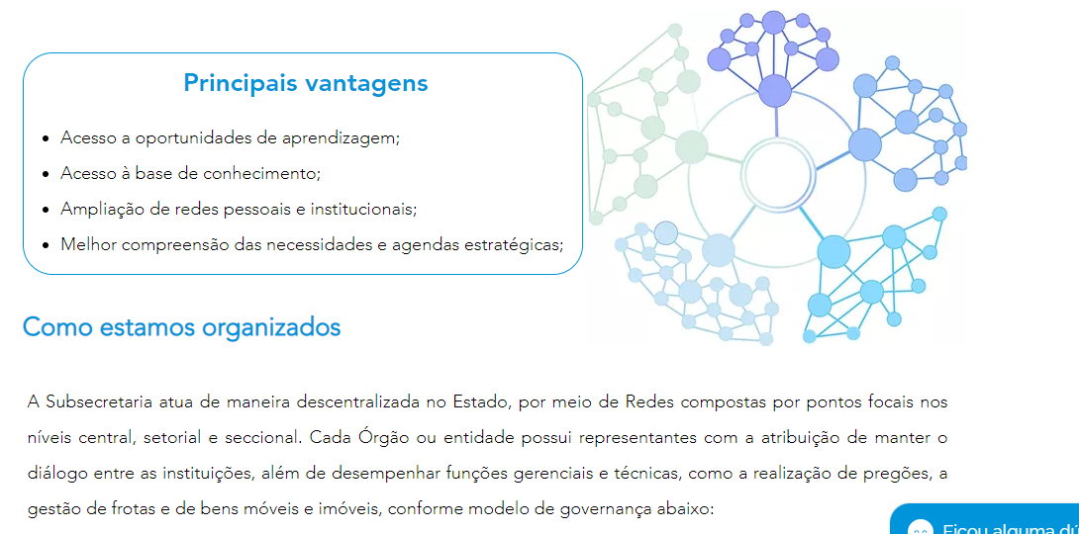
PORTAIS ANTERIORES DAS REDES DE LOGÍSTICA
4 Portais PRODERJ atualizados até 2017
1 portal WIX atualizado até 2018

Slide 7
CONCEITO DO NOVO PORTAL DA REDELOG
Novas diretrizes para a organização das informações
ABRIGAR O CONTEÚDO DAS REDES FUNCIONAIS
ESTRUTURA E VISUAL PADRONIZADOS
PORTAL DE COMPRAS x PORTAL REDELOG

Slide 8
ESTRUTURA DO PORTAL DA REDELOG
As áreas das Redes Funcionais contarão com os mesmos itens, exceto o conteúdo da Base de Conhecimento. Cada uma terá uma Base de Conhecimento própria

Slide 9

ESTRATÉGIA DE IMPLANTAÇÃO E ENGAJAMENTO
Previsão de Implantação
1. REDELOG | 02/06/2022
2. REDEBENS | 05/07/2022
3. REDETRANS | 19/07/2022
4. REDECOMPRAS | 25/07/2022
5. REDEPREG | 16/08/2022
6. REDECONTRATOS | 01/09/2022
Os usuários deverão utilizar o Portal da REDELOG como
fonte permanente e constante de informações. Seu uso terá caráter oficial, inclusive respaldado por resolução específica e pelo futuro Decreto de Governança Logística e das Contratações.

Slide 10




ESTRATÉGIA DE IMPLANTAÇÃO E ENGAJAMENTO
Emissão de avisos, notícias e comunicados da SUBLOG
Todas as comunicações da SUBLOG com as unidades setoriais serão realizadas com a inserção do conteúdo no Portal, na área Informes.
Comunicação por e-mails e mensagens instantâneas
Apenas o título e um resumo do Informe constarão de e-mails e mensagens de WhatsApp/Telegram. O detalhamento da informação deverá ser acessado diretamente nos Informes do Portal, por meio de um link na mensagem.
Lançamento periódico de vídeos
Serão produzidos mensalmente pela SUBLOG vídeos nos formatos tutorial, aula, bancada ou live com conteúdo para a Base de Conhecimento, com lançamento divulgado nos meios de comunicação da SEPLAG.

Slide 11
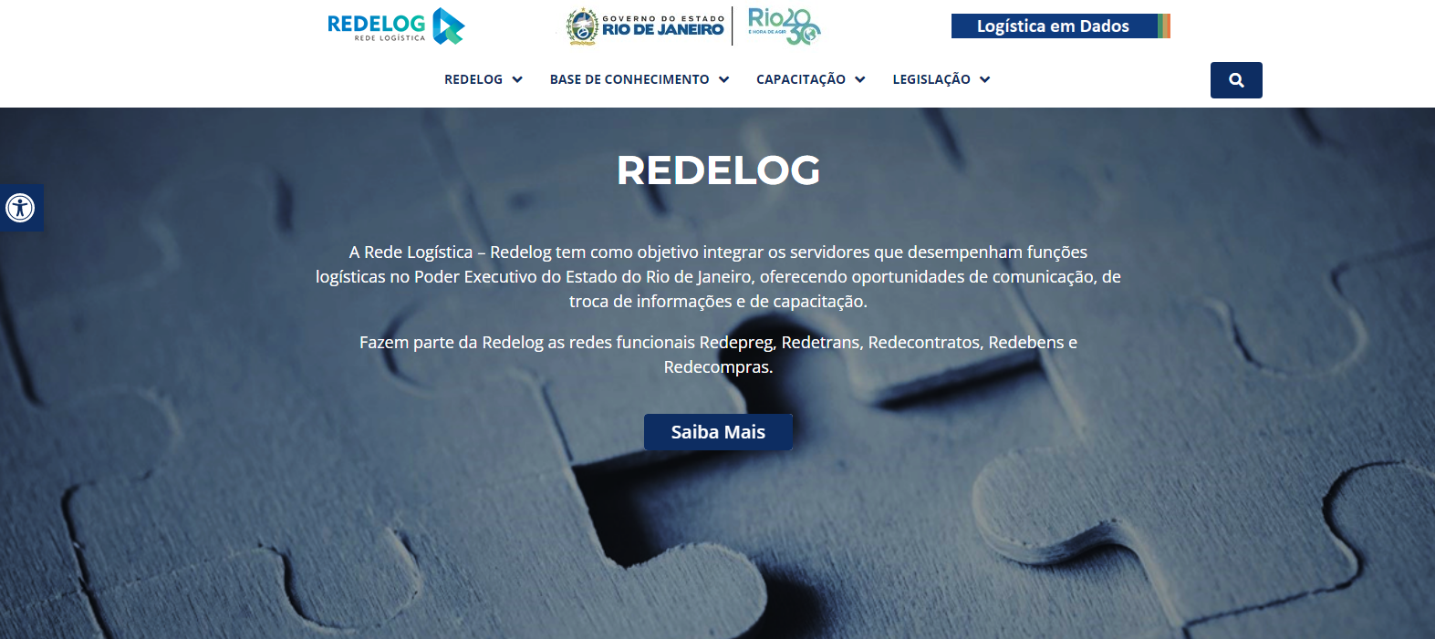

Slide 12
PLANO DE CONTRATAÇÕES ANUAL – PCA 2023
02 JUNHO 2022

Slide 13

A IMPORTÂNCIA DA PREVISÃO DA DEMANDA
A IMPORTÂNCIA DA PREVISÃO DA DEMANDA
Garantir a continuidade do atendimento à sociedade (medicamentos, insumos hospitalares, material escolar e didático, armamento, munição, insumos agrícolas etc.)
Manter as condições para o exercício das atividades dos servidores (uniformes, ferramentas, equipamentos de proteção individual como capacetes, coletes, botas, luvas)

Slide 14
A IMPORTÂNCIA DA PREVISÃO DA DEMANDA
A IMPORTÂNCIA DA PREVISÃO Da DEMANDA
Atender a demanda de prestação de serviços aos cidadãos (atendimento ao público, perícias, preparo de refeições) e de serviços à área administrativa (limpeza, vigilância, concessionárias, impressão outsourcing)
Possibilitar a expansão da ação governamental, atingindo as metas e objetivos propostos

Slide 15
MÉTODOS DE PREVISÃO DA DEMANDA
Métodos de PREVISÃO Da DEMANDA
Levantar as necessidades junto às áreas
Consolidar os documentos de formalização de demanda (DFDs)
Acompanhar as operações em almoxarifado: DMO, níveis mínimos de estoque, projeção da demanda (cuidado com Almoxarifado Virtual)
Avaliar as necessidades de mobiliário, equipamentos e demais bens patrimoniais: reposição de itens roubados, irrecuperáveis ou perdidos, atualização de bens obsoletos

Slide 16
MÉTODOS DE PREVISÃO DA DEMANDA
Métodos de PREVISÃO Da DEMANDA
Acompanhar a expansão de unidades ou de prestação de serviços que implicarão na necessidade de aquisição de novos mobiliários, equipamentos, bens de consumo e prestação de serviços, inclusive concessionárias
Pesquisar na série histórica as aquisições e contratações de serviços de anos anteriores, sempre de forma crítica, reavaliando cada caso

Slide 17
MÉTODOS DE PREVISÃO DA DEMANDA
Métodos de PREVISÃO Da DEMANDA
Verificar as atas de registro de preços em vigência, pois a demanda nelas prevista para cada participante é um indicativo de necessidades que podem ou não ainda existir
Realizar análise criteriosa dos contratos de prestação de serviços continuados que vencerão, avaliando se precisarão de renovação, alteração ou se precisarão ser encerrados pelo fim da necessidade ou para uma nova licitação com objeto atualizado

Slide 18
MÉTODOS DE PREVISÃO DA DEMANDA
Métodos de PREVISÃO Da DEMANDA
Comparar as demandas indicadas pelas áreas com as demandas previstas no PPA atualizado, buscando algo que possa ter sido omitido por engano
Verificar junto à área de engenharia a necessidade de obras, construções, ampliações, reformas, adaptações e demais serviços de engenharia que estejam em vista, inclusive os respectivos projetos

Slide 19
MÉTODOS DE PREVISÃO DA DEMANDA
Métodos de PREVISÃO Da DEMANDA
Comparar as demandas solicitas com o plano de contratações anterior, verificando as despesas ausentes e confirmando se deverão realmente serem excluídas
Levantar a existência de convênios e termos de cooperação assinados com outros entes, órgãos ou entidades que impliquem em despesas de contratação (convênios de repasses de recursos não são contratação)

Slide 20
MÉTODOS DE PREVISÃO DA DEMANDA
Métodos de PREVISÃO Da DEMANDA
Estudar a necessidade de serviços de manutenção preventiva, periódica e corretiva
Verificar a existência de contratos de operação de crédito (empréstimos) que impliquem em despesas de contratação
Analisar a previsão de despesas de contratação do PDTIC, do PIERJ e demais planos de governo.

Slide 21


PLANO DE CONTRATAÇÕES ANUAL - PCA
PLANO DE CONTRATAÇÕES ANUAL
https://redelog.rj.gov.br/redelog/plano-de-contratacoes-anual
https://www.compras.rj.gov.br

Slide 22
PLANO DE CONTRATAÇÕES ANUAL - PCA
PLANO DE CONTRATAÇÕES ANUAL
No Governo Federal:
PGC - Planejamento e gerenciamento de contratações
O sistema PGC é uma ferramenta eletrônica que consolida todas as contratações que o órgão ou entidade pretende realizar no exercício subsequente, acompanhadas dos respectivos Estudos preliminares e Gerenciamento de riscos.
A ferramenta permite a elaboração do Plano Anual de Contratações, por meio de módulos de preenchimento simplificado, estruturando as informações relativas ao planejamento das contratações públicas dos órgãos ou entidades da Administração Pública federal direta, autárquica e fundacional.
https://www.gov.br/compras/pt-br/sistemas/conheca-o-compras/sistema-de-planejamento-e-gerenciamento-de-contratacoes

Slide 23
PLANO DE CONTRATAÇÕES ANUAL - PCA
PLANO DE CONTRATAÇÕES ANUAL
No Estado do Rio de Janeiro:
Decreto 42.092, de 27 de outubro de 2009 – Institui o Sistema Logístico do Estado do Rio de Janeiro – SISLOG
Art. 6º - São atribuições dos Órgãos Setoriais do SISLOG, segundo as orientações do Órgão Central:
I - realizar a gestão de Suprimentos, Manutenção, Transportes e fazer o acompanhamento de despesas sob sua responsabilidade;
II - elaborar Planos Setoriais de Suprimentos, de Manutenção e de Transportes para os Órgãos Seccionais que lhe são vinculados;

Slide 24
PLANO DE CONTRATAÇÕES ANUAL - PCA
PLANO DE CONTRATAÇÕES ANUAL
No Estado do Rio de Janeiro:
Decreto nº 46.050, de 26 de julho de 2017 – Cria a Rede Logística do Poder Executivo do Estado – REDELOG
Art. 5º - Compete aos integrantes referidos no artigo 4º deste Decreto as seguintes atribuições:
(...)
II - aos Gestores Setoriais de REDELOG:
a) elaborar os planos setoriais de suprimentos, manutenção e transportes;

Slide 25
PLANO DE CONTRATAÇÕES ANUAL - PCA
PLANO DE CONTRATAÇÕES ANUAL
No Estado do Rio de Janeiro:
Decreto nº 46.642, de 17 de abril de 2019 – Fase Preparatória das Contratações
Art. 10 – A fase preparatória da contratação deverá observar os seguintes atos, preferencialmente nesta sequência:
I – previsão da demanda no Plano Anual de Contratações do órgão ou entidade;

Slide 26
PLANO DE CONTRATAÇÕES ANUAL - PCA
PLANO DE CONTRATAÇÕES ANUAL
No Estado do Rio de Janeiro:
PAC – Plano Anual de Contratações (2020 a 2021)
Resolução SECCG nº 22, de 29 de abril de 2019 – Elaboração do Plano Anual de Contratações
Resolução SECCG nº 36, de 17 de junho de 2019 – Planilha Cronograma do PAC
Plano focado em criar um rol de despesas a serem contratadas, incluindo o código do item no Catálogo de Materiais e Serviços do SIGA – Sistema Integrado de Gestão de Aquisições.

Slide 27
PLANO DE CONTRATAÇÕES ANUAL - PCA
PLANO DE CONTRATAÇÕES ANUAL
PCA – Plano de Contratações Anual (2022 em diante)
Lei nº 14.133, de 01 de abril de 2021 – nova Lei de Licitações e Contratos
Art. 12. No processo licitatório, observar-se-á o seguinte:
(...)
VII - a partir de documentos de formalização de demandas, os órgãos responsáveis pelo planejamento de cada ente federativo poderão, na forma de regulamento, elaborar plano de contratações anual, com o objetivo de racionalizar as contratações dos órgãos e entidades sob sua competência, garantir o alinhamento com o seu planejamento estratégico e subsidiar a elaboração das respectivas leis orçamentárias.
§ 1º O plano de contratações anual de que trata o inciso VII do caput deste artigo deverá ser divulgado e mantido à disposição do público em sítio eletrônico oficial e será observado pelo ente federativo na realização de licitações e na execução dos contratos.

Slide 28
PLANO DE CONTRATAÇÕES ANUAL - PCA
PLANO DE CONTRATAÇÕES ANUAL
Lei nº 14.133, de 01 de abril de 2021 – nova Lei de Licitações e Contratos
Art. 18. A fase preparatória do processo licitatório é caracterizada pelo planejamento e deve compatibilizar-se com o plano de contratações anual de que trata o inciso VII do caput do art. 12 desta Lei, sempre que elaborado, e com as leis orçamentárias, bem como abordar todas as considerações técnicas, mercadológicas e de gestão que podem interferir na contratação, compreendidos:
(...)
§ 1º O estudo técnico preliminar a que se refere o inciso I do caput deste artigo deverá evidenciar o problema a ser resolvido e a sua melhor solução, de modo a permitir a avaliação da viabilidade técnica e econômica da contratação, e conterá os seguintes elementos:
I - descrição da necessidade da contratação, considerado o problema a ser resolvido sob a perspectiva do interesse público;
II - demonstração da previsão da contratação no plano de contratações anual, sempre que elaborado, de modo a indicar o seu alinhamento com o planejamento da Administração;

Slide 29
PLANO DE CONTRATAÇÕES ANUAL - PCA
PLANO DE CONTRATAÇÕES ANUAL
Racionalizar as contratações
Gestão Estratégica de Suprimentos – GES (Decreto nº 47.525/2021)
Alinhamento c/ plan. estratégico
Plano Plurianual – PPA (programa e ação)
Subsidiar a lei orçamentária
Planejamento Orçamentário Detalhado – POD (SIPLAG)
SRP setorial
Licitações setoriais
PDTIC
PIERJ
Instrumentos setoriais

Slide 30
PLANO DE CONTRATAÇÕES ANUAL - PCA
PLANO DE CONTRATAÇÕES ANUAL - PCA
PLANO DE CONTRATAÇÕES ANUAL
Resolução SEPLAG nº 60, de 25 de junho de 2021
Apresentou a nova metodologia do plano de contratações para o Exercício de 2022, instituindo:
Informação das despesas por Classe, e não mais por Item.
Lançamento das informações concomitantemente ao lançamento do POD no SIPLAG, garantindo o alinhamento orçamentário.
Atualização do planejamento pelo SEI, e não mais por e-mail.
Revogada pela nova Resolução do PCA publicada em 2022.

Slide 31



PLANO DE CONTRATAÇÕES ANUAL - PCA
PLANO DE CONTRATAÇÕES ANUAL
Resolução SEPLAG nº 122, de 02 de maio de 2022 (D.O. 04/05/2022)
Art. 5º – Constarão do PCA as contratações de materiais, serviços e obras realizadas no âmbito do Órgão Setorial (...)

Slide 32
PLANO DE CONTRATAÇÕES ANUAL - PCA
PLANO DE CONTRATAÇÕES ANUAL
Art. 5º – Constarão do PCA as contratações de materiais, serviços e obras realizadas no âmbito do Órgão Setorial, compreendendo os elementos de despesa e respectivos códigos abaixo indicados, ficando facultada à Subsecretaria de Planejamento e Orçamento – SUBLOG a atualização desta relação mediante a edição de ato próprio:
I – Material de Consumo (30);
II – Premiações Culturais, Artísticas, Científicas, Desportivas e Outras (31);
III – Material, Bem ou Serviço para Distribuição Gratuita (32);
IV – Passagens e Despesas com Locomoção (33);
V – Outras Despesas de Pessoal decorrentes de Contratos de Terceirização (34);
VI – Serviços de Consultoria (35);
VII – Outros Serviços de Terceiros – Pessoa Física (36);
VIII – Locação de Mão de Obra (37);
IX – Arrendamento Mercantil (38);
X – Outros Serviços de Terceiros – Pessoa Jurídica (39).
XI – Serviços de Tecnologia da Informação e Comunicação – Pessoa Jurídica (40).
XII – Obras e Instalações (51); e
XIII – Equipamentos e Material Permanente (52).
§ 1º – Serão registradas no PCA somente as despesas realizadas nas modalidades Aplicação Direta (90) e Aplicação Direta Decorrente de Operação entre Órgãos (91).

Slide 33
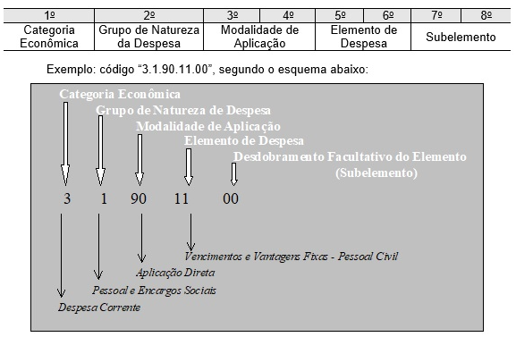
PLANO DE CONTRATAÇÕES ANUAL - PCA
PLANO DE CONTRATAÇÕES ANUAL
ATENÇÃO
Não existe subelemento com final “00”
Manual Técnico do Orçamento – MTO 2020
(https://www1.siop.planejamento.gov.br/mto/doku.php/mto2020:cap4)
Subelementos: http://www.redor.planejamento.rj.gov.br/legislacao.html
(Classificador de Receita e Despesa > Classificador de Planejamento e Orçamento 2022)

Slide 34
PLANO DE CONTRATAÇÕES ANUAL - PCA
PLANO DE CONTRATAÇÕES ANUAL
Quais despesas não são objeto do PCA?
§ 3º – Ficam dispensadas de registro no PCA:
a) as informações classificadas como sigilosas, nos termos do disposto na Lei nº 12.527, de 18 de novembro de 2011, ou abrangidas pelas demais hipóteses legais de sigilo; e
b) as despesas realizadas mediante o regime de adiantamento, nos termos do disposto no art. 103 da Lei Estadual nº 287, de 04 de dezembro de 1979.
§ 4º – As contratações que não impliquem em despesa a ser empenhada não constarão do PCA.

Slide 35
CONCEITOS DO PCA
PLANO DE CONTRATAÇÕES ANUAL
Quais são as definições do PCA?
Art. 2º – Para fins desta Resolução, consideram-se:
I – Órgãos Setoriais: os órgãos e entidades da Administração Pública Direta, Autárquica e Fundacional do Poder Executivo Estadual, bem como suas Empresas Públicas e Sociedades de Economia Mista;
II – Unidade Orçamentária (U.O.): órgãos, entidades ou fundos a que a Lei Orçamentária Anual consigna dotações com vistas à sua manutenção e à realização de um determinado programa de trabalho;
III – Autoridade Competente: agente público com poder de decisão indicado formalmente como responsável por autorizar as licitações, os contratos ou a ordenação de despesas realizados no âmbito do órgão ou da entidade;
IV – Planejamento Orçamentário Detalhado – POD: detalhamento da despesa em nível de desagregação suficiente para identificação do objeto necessário para viabilização da atividade, iniciativa ou projeto, a ser realizado pelos órgãos e entidades da Administração Pública Direta, Autárquica e Fundacional do Poder Executivo Estadual no SIPLAG;
V – Sistema de Inteligência em Planejamento e Gestão – SIPLAG: sistema operacional utilizado no processo de detalhamento do POD.

Slide 36
CONCEITOS DO PCA
Quais são os Órgãos e Unidades do PCA?
ÓRGÃO SETORIAL
SECRETARIA DE ESTADO DE DEFESA CIVIL
UNIDADES ORÇAMENTÁRIAS
16010 - SECRETARIA DE ESTADO DE DEFESA CIVIL - SEDEC
16610 - FUNDO ESPECIAL DO CORPO DE BOMBEIROS - FUNESBOM
Descentralizações sempre são lançadas na U.O. que efetua a descentralização, pois é onde a dotação orçamentária é originalmente alocada.

Slide 37
CONCEITOS DO PCA
Quando elaborar o PCA?
A elaboração do PCA ocorrerá concomitantemente à elaboração do POD do mesmo exercício, de modo a garantir a adequação dos valores das contratações aos valores previstos para o Orçamento do mesmo período.
O lançamento das informações do PCA/POD será realizado pelos Órgãos Setoriais no SIPLAG, na etapa correspondente à elaboração e submissão do Planejamento Orçamentário Detalhado, no prazo a ser definido em Resolução SEPLAG quando do início das atividades de elaboração do Plano Plurianual e Orçamento Anual.

Slide 38
CONCEITOS DO PCA
Quando elaborar o PCA?
Resolução SEPLAG nº 128, de 17 de maio de 2022 - INSTITUI A AGENDA DE EVENTOS PARA A REVISÃO 2023 DA PROGRAMAÇÃO DO PLANO PLURIANUAL - PPA 2020/2023 E PARA A ELABORAÇÃO DA PROPOSTA ORÇAMENTÁRIA DO EXERCÍCIO DE 2023 E DÁ OUTRAS PROVIDÊNCIAS.
ELABORAÇÃO E SUBMISSÃO DO PLANEJAMENTO ORÇAMENTÁRIO DETALHADO – POD EM 2023: 11/07 A 29/07

Slide 39
CONCEITOS DO PCA
Quem são os responsáveis pelo PCA?
A responsabilidade pela elaboração do PCA caberá ao Gestor Setorial da REDELOG formalmente indicado, conforme previsto no inc. II do art. 5º do Decreto nº 46.050, de 26 de julho de 2017.
A responsabilidade pelo lançamento das informações do PCA/POD no SIPLAG caberá ao Gestor Setorial do SIPLAG formalmente indicado.
O PCA deverá ser formalmente aprovado pela autoridade competente da U.O. sob sua responsabilidade.

Slide 40

CONCEITOS DO PCA
Como saber quem é o Gestor Setorial da Redelog de meu órgão ou entidade?
Esta informação poderá ser verificada no Portal da Redelog, em Quem Somos.
A alteração do Gestor Setorial poderá ser solicitada por meio do processo SEI-120001/012370/2021.

Slide 41
ELABORAÇÃO DO PCA 2023
PLANO DE CONTRATAÇÕES ANUAL
Quais são os passos para elaborar a planilha do PCA?
Consolidar as informações das demandas por item.
Agrupar os itens conforme as classes às quais pertencem, separando também por subelemento.
Verificar junto à área de Planejamento e Orçamento quais são as ações orçamentárias, fontes de recurso e valores totais de dotação previstos para as contratações.
Ajustar as despesas previstas conforme os limites (verificar a possibilidade de expansão).
Subelementos: http://www.redor.planejamento.rj.gov.br/legislacao.html
Classes: https://www.compras.rj.gov.br/Portal-Siga/Principal/extracaoTotal.action

Slide 42







ELABORAÇÃO DO PCA 2023
PLANO DE CONTRATAÇÕES ANUAL
Qual é o fluxo de elaboração do PCA?
TITULAR DA UNIDADE
ÁREAS DO ÓRGÃO/ENTIDADE INFORMAM AS DEMANDAS
GESTOR DO SIPLAG LANÇA AS INFORMAÇÕES DO PCA/POD
ÓRGÃO CENTRAL DE LOGÍSTICA RECEBE OS DADOS E PUBLICA O PCA NO PORTAL DE COMPRAS
GESTOR SETORIAL
DA REDELOG CONSOLIDA AS DEMANDAS
SUBSECRETARIA DE PLANEJAMENTO E ORÇAMENTO ANALISA E CONCLUI OS DADOS

Slide 43
ELABORAÇÃO DO PCA 2023
PLANO DE CONTRATAÇÕES ANUAL
TITULAR DA UNIDADE
Secretário de Estado, Presidente, Diretor-Presidente, Reitor
ÁREAS DO ÓRGÃO/ENTIDADE INFORMAM AS DEMANDAS
GESTOR SETORIAL
DA REDELOG CONSOLIDA AS DEMANDAS
I - RESPONSÁVEL ELABORA O PLOA
Áreas de Compras/Contratação, Administração, Licitação, Almoxarifado, Material, Patrimônio, Engenharia, Obras, Projetos, Convênios, Empréstimos
II - GESTOR DO SIPLAG LANÇA AS INFORMAÇÕES DO PCA/POD
Servidor indicado pelo Titular da Unidade
Servidores indicados pelo Titular da Unidade (área de Planejamento, Orçamento, Finanças)

Slide 44
ELABORAÇÃO DO PCA 2023
PLANO DE CONTRATAÇÕES ANUAL
Quais são os Grupos de Gasto do PCA?
L1 – ATIVIDADES DE PESSOAL E ENCARGOS SOCIAIS
POD
L2 – ATIVIDADES DE MANUTENÇÃO ADMINISTRATIVA
POD
PCA
L3 – OUTRAS ATIVIDADES DE CARÁTER OBRIGATÓRIO
L4 – ATIVIDADES FINALÍSTICAS
POD
PCA
L5 – PROJETOS
POD
PCA
L6 – SERVIÇOS DE UTILIDADE PÚBLICA
POD
PCA
L7 – DESPESAS NÃO ORÇAMENTÁRIAS
L8 – PROJ E ATIV DO ORÇAMENTO DE INVESTIMENTO
L9 – RESERVA DE CONTINGÊNCIA

Slide 45
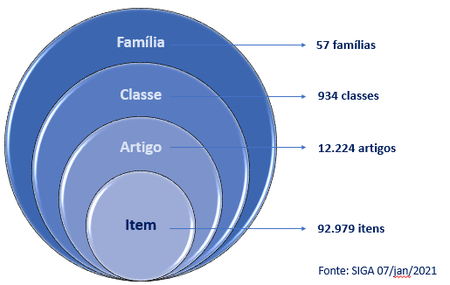
ELABORAÇÃO DO PCA 2023
PLANO DE CONTRATAÇÕES ANUAL
Como é a estrutura do Catálogo de Materiais e Serviços?
PCA

Slide 46
ELABORAÇÃO DO PCA 2023
PLANO DE CONTRATAÇÕES ANUAL
Como indicar as despesas no PCA?
Art. 6º – O lançamento das despesas no PCA será detalhado considerando a classe e/ou grupo dos objetos a serem contratados conforme a classificação do catálogo dos sistemas de catalogação de material, de serviços ou de obras a ser utilizado.
Parágrafo Único – Fica facultado ao Órgão Setorial, previamente à elaboração do PCA, organizar uma relação detalhando as contratações previstas em nível de item de material ou de serviço, de modo que o somatório dos valores dos Itens por Classe permitirá o adequado dimensionamento de suas despesas, evitando que constem no PCA despesas cujos valores estejam incompatíveis com os limites das dotações orçamentárias.
Classes: https://www.compras.rj.gov.br/Portal-Siga/Principal/extracaoTotal.action
(Catálogo SIGA)

Slide 47
LANÇAMENTO DO PCA NO SIPLAG
PLANO DE CONTRATAÇÕES ANUAL
Como lançar as despesas do PCA no SIPLAG?
ITEM UNITÁRIO DE DESPESA (IUD)
Ao lançar o subelemento de despesa, o SIPLAG automaticamente exibirá quais IUDs, ou seja, quais classes do Catálogo de Materiais e Serviços previamente relacionadas estão disponíveis para seleção pelo usuário.
MEDICAMENTOS
Serão utilizadas somente duas classes para medicamentos no PCA:
a) Classe 6499 – VETERINÁRIOS
b) Classe 6498 – MEDICAMENTO USO HUMANO (englobando todas as demais classes de medicamentos atualmente existentes no Catálogo)

Slide 48
ELABORAÇÃO DO PCA 2023
PLANO DE CONTRATAÇÕES ANUAL
Como atualizar o PCA?
A partir de outubro do ano de elaboração.
Sempre que houver necessidade de modificar as classes ou quando o orçamento sofrer alterações.
Refazer a planilha completa criando uma nova versão contendo também as inclusões, exclusões e modificações.
Enviar a planilha e ofício assinado pela autoridade competente da U.O. para a SEPLAG/SUBLOG justificando a necessidade de alteração.

Slide 49
ELABORAÇÃO DO PCA 2023
PLANO DE CONTRATAÇÕES ANUAL
Como atualizar o PCA?
Processo SEI único para todo o exercício.
Enviar até o dia 18 de cada mês.
ATENÇÃO: somente será possível incluir novas despesas no PCA se houver uma suplementação de recursos na dotação orçamentária. Se não houve suplementação, a inclusão não será possível Nesse caso, será necessário promover a compensação do valor a ser incluído reduzindo alguma outra despesa do PCA.

Slide 50
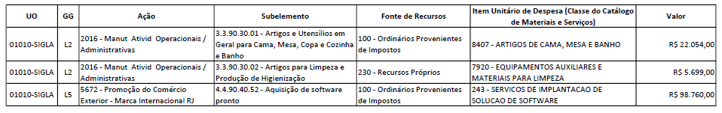
ELABORAÇÃO DO PCA 2023
PLANO DE CONTRATAÇÕES ANUAL
Como é a planilha do PCA?

Slide 51


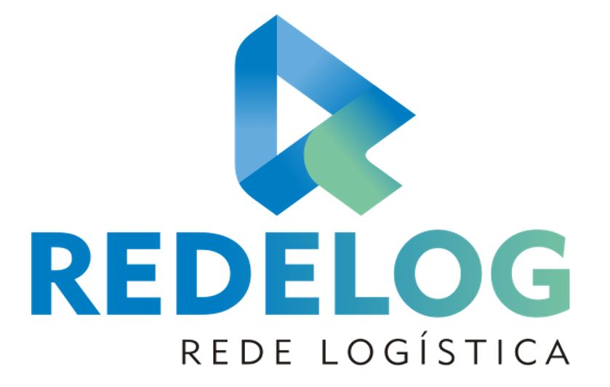
ELABORAÇÃO DO PCA 2023
PLANO DE CONTRATAÇÕES ANUAL
Dúvidas sobre a elaboração do PCA:
E-mail da Redelog: redelog@planejamento.rj.gov.br
Telefone: 2333-1834

Slide 52


OBRIGADO!

